Slide 1

Полеви транзистор
MOSFET - metal-oxide-semiconductor field-effect transistor

Slide 2
Тема: MOSFET Ключ – Канал управляван с напрежение

Slide 3
Обещанието за по-добър ключ
Току-що прекарахме много време с биполярния транзистор (BJT). Видяхме, че е полезен електронен елемент, но като ключ има два основни недостатъка. Първо, контролира се по ток, което означава, че трябва постоянно да подаваме базов ток, за да го поддържаме включен, което води до разход на енергия. Второ, изключва се бавно поради времето за разсейване на неосновните носители.
Големият въпрос: Това накара инженерите да се запитат: Можем ли да изградим ключ, който решава и двата проблема? Можем ли да проектираме елемент, което изисква почти никаква енергия за да го държи включен и който може да се изключи почти мигновено? Отговорът е да, и този елемент е MOSFET
MOSFET е най-произвежданият електронен елемент в човешката история. Милиарди от тях са в телефона в джоба ви. Разбирането как работи е от основно значение за съвременната електроника.
Notes:
Students will understand the physical structure and operating principle of an N-channel enhancement-mode MOSFET, be introduced to its three operating regions, and learn about its intrinsic body diode.

Slide 4
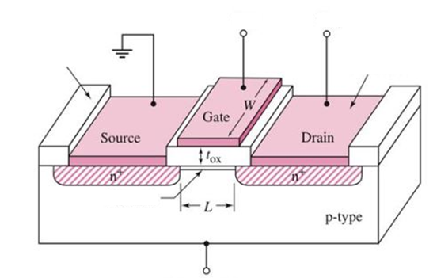
Структура на MOSFET
Metal-Oxide-Semiconductor Field-Effect Transistor
U_{GS}
U_{DS}
MOSFET има четири области – сорс (source – S), гейт (gate – G), дрейн (drain – D) и подложка (body - B).
Гейтът е изолиран от подложката с тънък слой SiO₂ с дебелина t_{ox}. Повърхността на транзистора е покрита с дебел SiO₂.
Между сорса и дрейна се формира канал с дължина L и широчина W.
За N-канален транзистор областите на сорса и дрейна са с n⁺-тип проводимост, докато подложката е от P-тип.
SiO₂
Метален електрод
Канал
Подложка
U_{BS}
Notes:
The Players: Point out the four terminals: the Gate, the Source, the Drain, and the Body (or Substrate).
The Structure: Identify the N+ Source and N+ Drain regions embedded in the P-type Body.
The Key Feature: Emphasize the thin layer of Silicon Dioxide (SiO₂)—which is essentially glass—that insulates the metal Gate from the silicon Body. "This insulation is the entire secret to its operation."

Slide 5
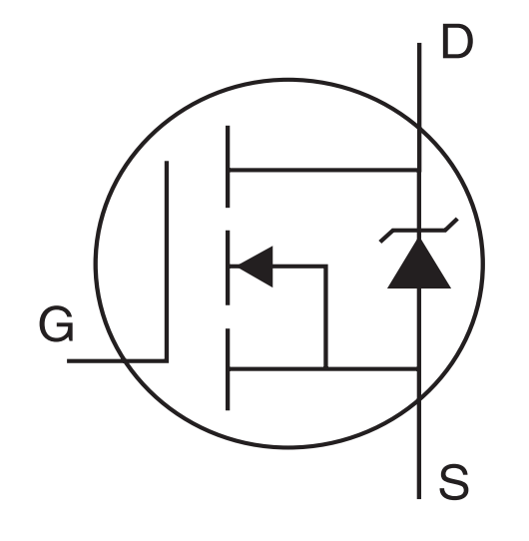
FAQ: The Body Diode
Този ​​P-N преход между подложката и дрейна образува вграден, паразитен диод. Това не е нещо, което добавяме; това е неизбежна част от структурата на транзистора.
Между подложката и сорса също има такъв диод, но той не оказва влияние на работата на транзистора, зашото при дискеретните MOSFET сорса и подложката са свързани на късо.
Ето защо в символа на дискретния MOSFET се чертае диод между сорса и дрейна.
S
G
D
n+
n+
p
B

Slide 6
Принцип на действие: Създаване на канала
U_{GS} = 0
+ U_{DS}
S
G
D
n+
n+
p
B
При нулево напрежение на гейта, пътят от дрейна към сорс е блокиран от обратно включен PN преход. Не може да тече ток.

Slide 7
Принцип на действие: Създаване на канала
+U_{GS} < U_{T}
+ U_{DS}
S
G
D
n+
n+
Обеднен слой
в pn прехода
Обеднен слой
под гейта
p
B
Сега прилагаме положително напрежение от гейта към сорс. Тъй като гейтът е изолиран, не може да тече постоянен ток. Вместо това се създава електрическо поле, което прониква в окиса и в подложката от P-тип.
Това положително поле привлича малкото свободни електрони (неосновни токоносители) в P-подложката и избутва мажоритарните дупки. Под гейта се образува обеднен слой, който съдържа предимно некомпенсираните заряди на отрицателните акцепторни йони. Ток не тече.

Slide 8
Принцип на действие: Създаване на канала
+U_{GS} ≥ U_{T}
+ U_{DS}
S
G
D
n+
n+
L
Проводящ
n канал
p
B
При увеличаване на положителното напрежение U_{GS} към повърхността се привличат електрони, които създават слой с инверсна проводимост, т.е. полупроводника в канала става от N-тип.
Напрежението U_{GS}, при което се създава инверсен слой в подложката и протича минимален дрейнов ток се нарича прагово напрежение U_{T}. Ако U_{GS} > U_{T} каналът се обогатява с токоносители и токът I_{D} нараства.

Slide 9
Режими на работа на MOSFET - Режим на „отсечка“
Ugs < Ut Режим на „отсечка“ (cut-off).
Канал не съществува, ток не протича, транзисторът е „запушен“.
MOSFET клюът е в състояние „отворен“ (off).
U_{GS} = 0
+ U_{DS}
S
G
D
n+
n+
p
B

Slide 10
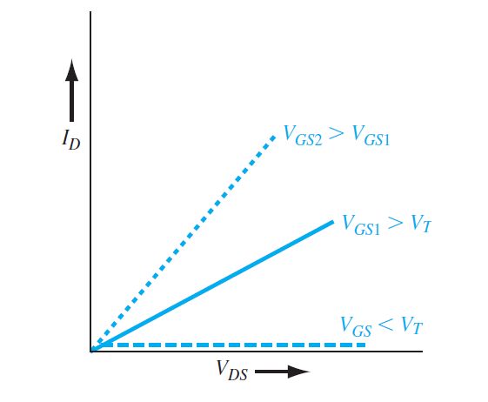


Режими на работа на MOSFET – Омичен или линеен режим
При Ugs > Ut се образува канал. Ако подадем малко напрежение между дрейна и сорса (Uds) ще протече дрейнов ток I_{D}
В това състояние каналът действа като обикновен резистор. Колкото по-високо е напрежението на гейта, толкова повече електрони привличаме в канала и той има по-ниското съпротивление. Това е състоянието, което искаме за затворен ключ – път с много ниско съпротивление.
$$I_{D}=g_{d}U_{DS}$$
$$g_{d}−проводимост на канала$$
+U_{GS} ≥ U_{T}
+ U_{DS}
S
G
D
n+
n+
L
Проводящ
n канал
p
B

Slide 11
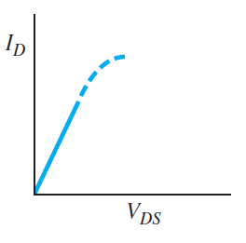
Режими на работа на MOSFET – Режим на насищане
При Ugs > Ut се образува канал. Ако подадем малко напрежение между дрейна и сорса (Uds) ще протече дрейнов ток I_{D}
В това състояние каналът действа като обикновен резистор. Колкото по-високо е напрежението на гейта, толкова повече електрони привличаме в канала и той има по-ниското съпротивление. Това е състоянието, което искаме за затворен ключ – път с много ниско съпротивление.
Какво ще стане, ако запазим Ugs постоянно, но увеличете напрежението Uds? Формата на канала започва да се променя. Електрическото поле от дрейна започва да «се бори» с полето от гейта.
+U_{GS}
+ U_{DS}< U_{Dsat}
S
G
D
n+
n+
L
p
Напрежението, което индуцира канала, е разлика между постоянното U_{GS} и вътрешния пад в канала и съответно намалява от S към D (виж обясненията на следващият екран).
Това довежда до изменение на сечението на канала и до намаляване на проводимостта. Зависимостта на дрейновия ток от напрежението дрейн-сорс престава да бъде линейна.

Slide 12






Напрежението, което индуцира канала, е разлика между постоянното U_{GS} и вътрешния пад в канала и съответно намалява от S към D.
$$U_{ch}=U_{GS}−I_{D} .R_{ch}$$
$$U_{GS}$$
$$U_{ch1}$$
$$U_{ch2}$$
$$U_{ch3}$$
R
R
R
$$U_{DS}$$
$$I_{D}$$
$U_{ch3}<U_{ch2}$< $U_{ch1}$

Slide 13
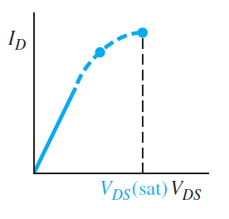

Режими на работа на MOSFET – Режим на насищане
+U_{GS} ≥ U_{T}
+ U_{DS}=U_{Dsat}
S
G
D
n+
n+
n+
n+
L
p
U_{DS(sat)} = U_{GS} $−$ U_{T}
При достигане на напрежението на насищане U_{DS(sat)} каналът в областта до дрейна се “прищипва” (pinch-off), защото индуциращото го напрежение в тази точка става равно на праговото.
По-нататъшното увеличаване на U_{DS} води до насищане на тока I_{D}. Това е областта на насищане.
Notes:
In Europe, voltage is denoted by 'U' due to historical and linguistic reasons:
Historical Origin:
Comes from German word "Unterschied" or "Spannung"
"Unterschied" means "difference" (potential difference)
"Spannung" means "tension" or "voltage"
International Standards:
IEC (International Electrotechnical Commission) standards use 'U'
Many European engineering standards followed this convention
Became standard practice in European education and industry

Slide 14
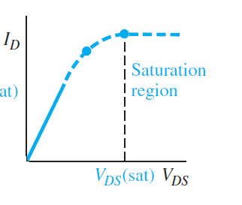

Режими на работа на MOSFET – Режим на насищане
+U_{GS} ≥ U_{T}
+ U_{DS}> U_{Dsat}
S
G
D
n+
n+
n+
n+
U_{Dsat}
ΔL
p
U_{Dsat} = U_{GS} $−$ U_{T}
Ако U_{DS} > U_{Dsat} каналът се скъсява, като напрежението върху него остава постоявнно и равно на U_{Dsat}, което определя постоянния ток I_{Dsat}.
Разликата ΔU_{D} = U_{DS} – U_{Dsat} пада върху обеднената област с дължина ΔL. Протичането на ток се дължи на екстракцията на електроните от канала и дрейфовото им движение през обеднената област до дрейна.
Тази област на насищане е мястото, където MOSFET се използват като усилвател. Но за нас, когато проектираме ключ, това е „междинното“ състояние с високо разсейване на мощност, през което искаме да преминем възможно най-бързо.

Slide 15
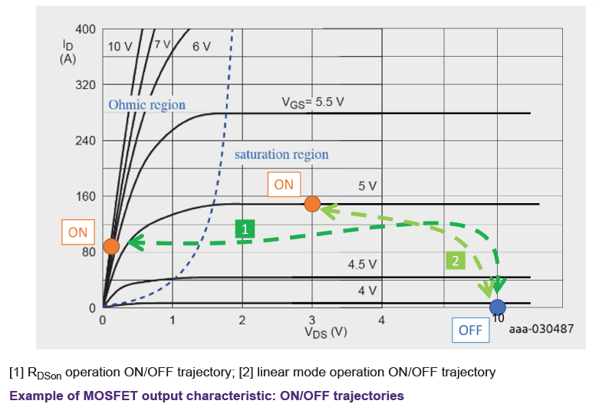
Приложения на MOSFET – Работна тока
Приложения
Ключ – работната точка се движи между омичната област и отсечка (cut off).
Усилвател – работната точка е в областта на насищане.
cut-off

Slide 16
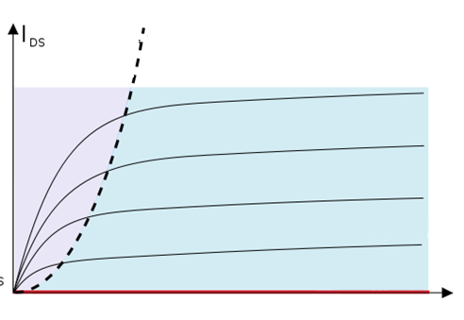



Формули за тока на дрейна в различните режими
Омичен режим U_{DS} < U_{Dsat}
Изходни харакеристики на MOSFET
Режим на насищане U_{DS} ≥ U_{Dsat}
I_{D} = f (U_{DS}), U_{GS} = const
U_{Dsat} = U_{GS} – U_{T}
,A
Специфична стръмност (transconductance)
Омична
област
Област на насищане
$C_{0}=\frac{ε.ε_{0}}{t_{ox}}$
Специфичен капацитет на окисa
U_{GS}
$$μ_{eff}$$
Ефективна подвижност
U_{DS},V
„отсечка“ (cut-off) – транзисторът е „запушен“

Slide 17
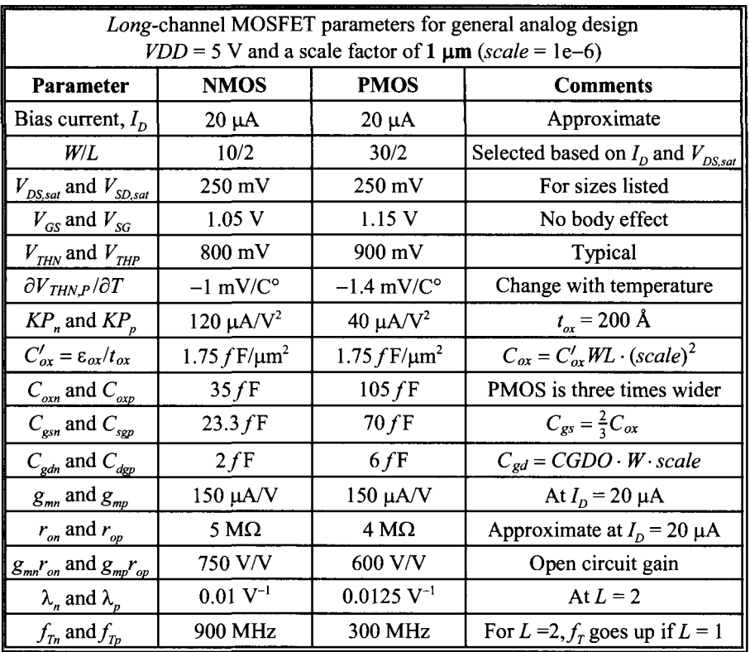
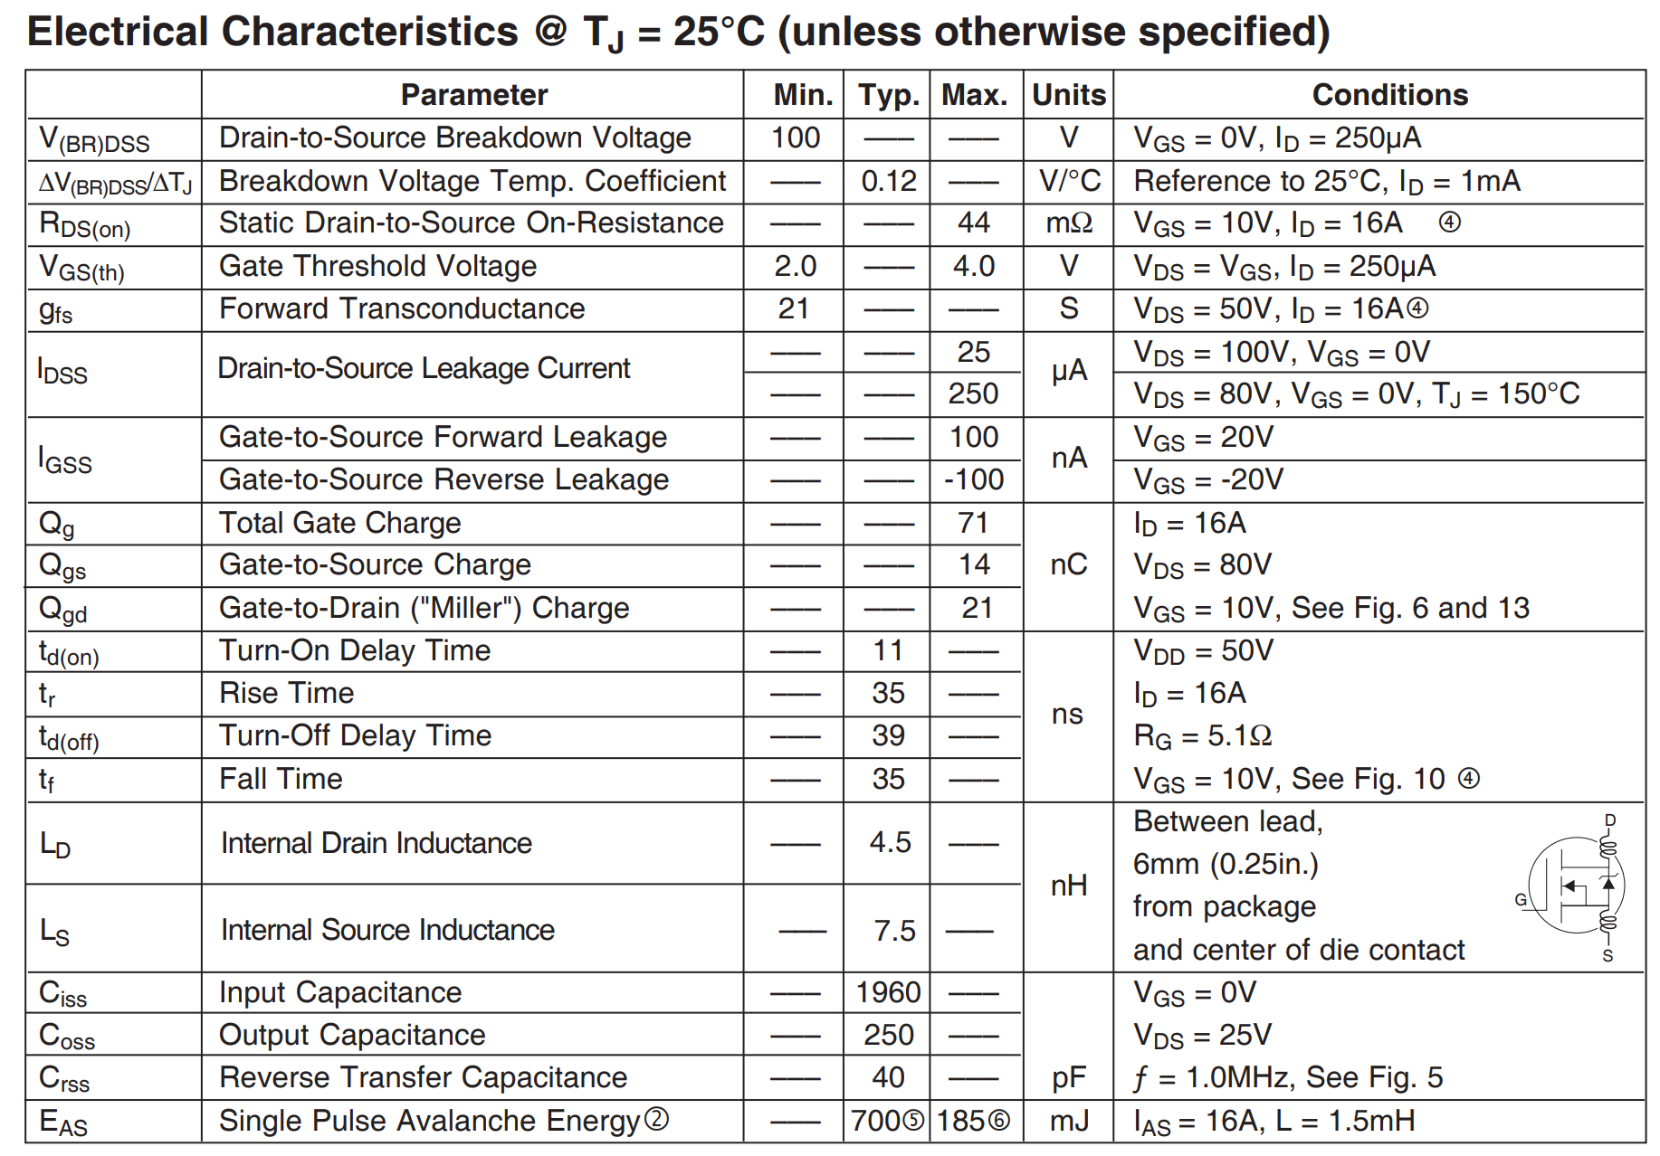
FAQ: От къде да намерим на специфичната стръмност k?
Специфичната стръмност е полезна при проектирането на интегрални схеми защото тогава контролираме дължината L и ширината W на транзисторите.
В каталозите за дискретни MOSFET, този параметър не се указва. Дискретните транзистори обикновенно са съставени от множество паралелно свързани MOSFET структури и стойността на k няма практическо приложение. Вместо това, проектантът използва параметри като Rds(on), Uth и изходните характеристики Id = f(Uds).

Slide 18
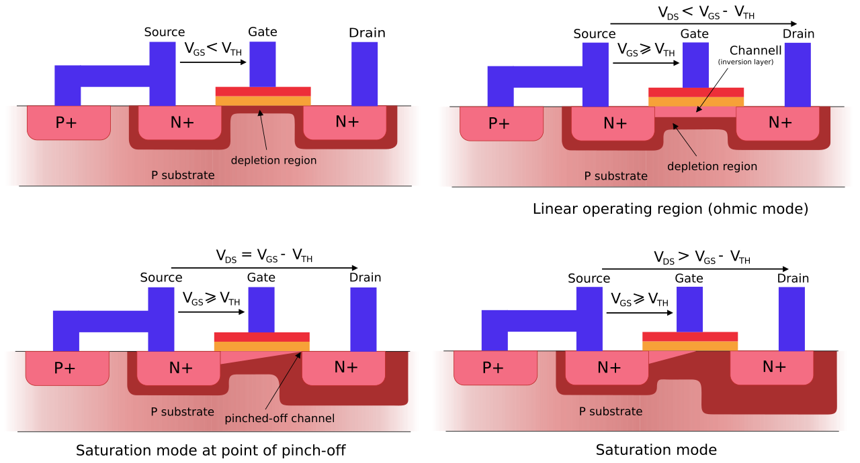
MOSFET – Обобщение
MOSFET е елемент, който се контролира с напрежение. Гейта е изолиран.
Напрежение Vgs > Vth създава канал между дрейна и сорса. Ключът е включен (ON).
Във включено състояние, транзисторът е в омичен (линеен) режим, където той има поведение на резистор.
MOSFET има паразитен диод (body diode) между сорс/подложка и дрейн.

Slide 19
Днес научихме как работи един идеален MOSFET.
Следващия път ще разгледаме реалните мощни MOSFET транзистори. Ще видим как са изградени, какво всъщност означава Rds(on) и ще открием, че включването и изключването им не е толкова просто като да се приложи напрежение между гейт и сорс.

